Slide 1
部编版四年级上册
第19课 一只窝囊的
大老虎

Slide 2
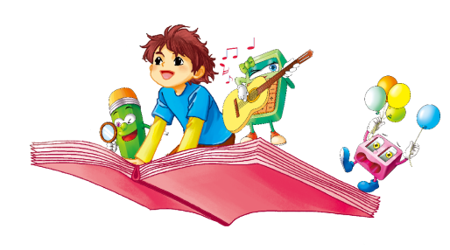
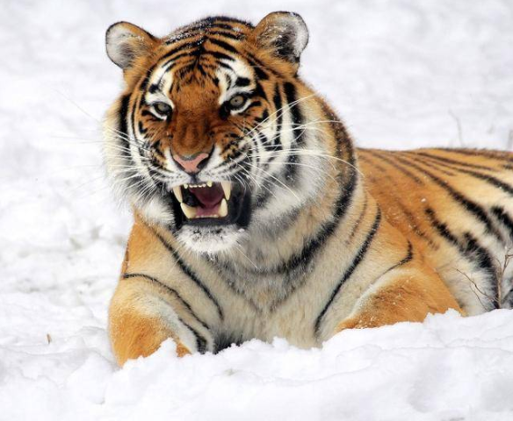
课题导入
凶猛、威风、百兽之王……

Slide 3
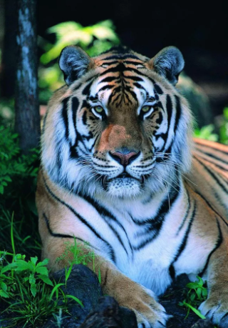
虎的体态雄伟，毛色绮丽，四肢强健，犬齿和爪极为锋利，嘴上长有长而硬的虎须，全身底色橙黄，腹面及四肢内侧为白色，背面有双行的黑色纵纹，尾上约有10个黑环，眼上方有一个白色区，故有“吊睛白额虎”之称，前额的黑纹颇似汉字中的“王”字，更显得异常威武，因此被誉为“山中之王”或“兽中之王”。
相关链接

Slide 4
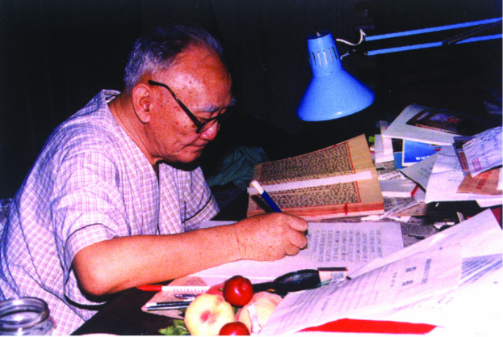
叶至善(1918—2006)，著名的少儿科普作家、优秀编辑、优秀出版工作者。著有《失踪的哥哥》《花萼与三叶》《未必佳集》《梦魇》等。
作者简介

Slide 5
段
俩
练
生字广场
裤
逃
罩
亏
挖
撤
堂
砸
锅
点击生字
学习笔顺

Slide 6
囊 露 羡 角 殷 豁 撇
认读园地
jué nánɡ lòu xiàn huò piě yīn
霉 亏 哄 拙 唉 砸 踱
kuī hōnɡ méi duó zhuō āi zá

Slide 7
lòu（露脸）
jué（角色）
露
角
多音字运用
lù（露水）
jiǎo（直角）
太阳露（ ）出脸来，把草地上的露（ ）水照得亮亮的。
lòu
lù
我扮演的角（ ）色是一个带着弓箭和号角（ ）的大将军。
jué
jiǎo

Slide 8
hōnɡ（哄堂大笑）
āi（唉声叹气）
哄
唉
多音字运用
hǒnɡ（哄骗）
ài 语气词
舞台上，小偷夸张的哄（ ）骗方式，引得台下哄（ ）堂大笑。
hǒnɡ
hōnɡ
唉（ ），他又在那里唉（ ）声叹气的，我不知道该怎么办了。
ài
āi

Slide 9
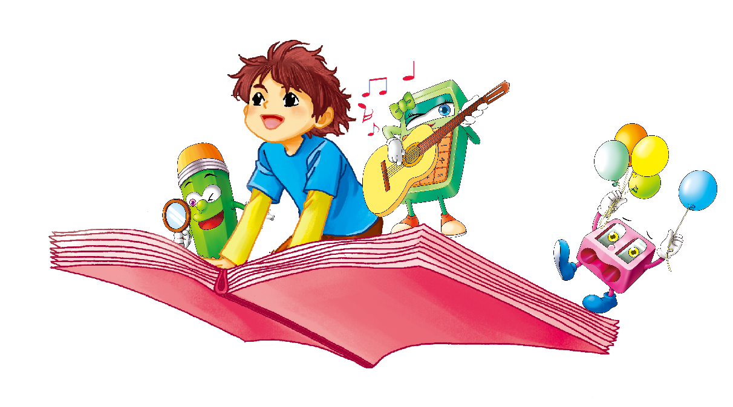
角色 期待 排练 危机
充分 自信 头罩 提示
撤换 紧张 砸锅 至今
事到临头 通情达理
哄堂大笑 垂头丧气
重点词语

Slide 10
自由朗读全文，思考下面的问题。
1.边读边思考：课文写了一件什么事情？用自己的话概括出来。
2.根据故事内容，理清课文的段落层次。
整体感知

Slide 11
1.边读边思考：课文写了一件什么事情？用自己的话概括出来。
整体感知
“我”特别想上台露脸演出，后来“我”有机会扮演一只大老虎，结果演砸锅了。

Slide 12
2.根据故事内容，理清课文的段落层次。
第一部分：第1—3自然段，写“我”非常羡慕上台表演的同学，期待自己能在台上露脸，获得大家掌声。
整体感知
第二部分：第4—16自然段，写“我”得到机会扮演一只大老虎，排练时，小朋友说“我”演的老虎太窝囊。
第三部分：第17—20自然段，写“我”上台表演既紧张又儿狼狈，引得台下哄堂大笑。
第四部分：第21—22自然段，写“我”表演
结束后对这场表演耿耿于怀。

Slide 13
批注交流
默读课文，边读边思考，大胆质疑，在不理解的地方作批注。

Slide 14
梳理课文中不理解的地方。
（1）老师为什么看了“我”半晌才下定决心让“我”扮演老虎？
（2）“我”为什么怕老师改变主意？
（3）排练时，老师提醒“我”演的不是猫，表明什么？
（4）为什么演出的过程“我”一点儿也记不起来了？
（5）为什么不详细写“我”表演时的样子。
（6）假如“我”会豁虎跳，表演效果真的就会好一些吗？
……
批注交流

Slide 15
本单元的学习，要求我们在阅读中，通过人物的动作、语言、神态体会人物的感情。请同学们再次默读课文，一边读一边画出描写“我”动作、语言、神态，感受“我”的心理变化，并且还要在旁边写下批注，记录你的阅读体会与感悟。
体会心情变化

Slide 16
默读第一部分，体会“我”的羡慕。
看着同班的小朋友在台上又唱又跳，边说边比画，我真个羡慕得要死。我多想在台上露露脸，尝尝大家都看着我、给我鼓掌是什么味道。
体会心情变化
真个
多想
看着同班小朋友在台上又唱又跳，“我”真羡慕！

Slide 17
默读第二部分，体会“我”的心理变化。
体会心情变化
有一回又逢到我们班表演，班主任在分派角色的时候，我殷切的期待的目光可能引起了她的注意。分派到最后，她看了我半晌才下决心说：“就这样吧，你扮老虎。”
殷切的期待的

Slide 18
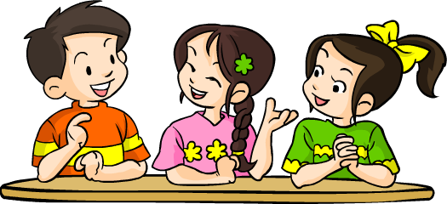
当老师挑选演员分派角色的时候，“我”的心里万分期待。
当老师下决心让“我”扮演大老虎的时候，“我”的心里也是万分高兴。
体会心情变化

Slide 19
没想事到临头还会出现危机。我看着老师的脸，就怕她改变主意。
担忧、害怕
体会心情变化
“记住了！”我连忙答应。我有充分的自信。
“我”因为老师的鼓励而信心十足。
连忙
充分

Slide 20
“我”弯下身子向前爬，老师在一旁不断地提示：“向前爬，再向前爬，快站起来，你没看见他们吗？向他们扑过去！唉，你怎么不叫哇？嗓门要大。别忘了你不是猫，你是一只老虎。”
我还以为扮老虎是最容易不过的了，不用说话，不用露脸，没想到也这么难。
体会心情变化
没想到也这么难

Slide 21
1.想象：“我”此时扮演的情景是什么样的？
“我”慢慢地向前爬，他们就在前面，“我”向他们走去。突然老师说：“快站起来呀！”对呀，“我”看到他们要站起来。对！向他们扑过去。“我”是一只大老虎。糟糕！“我”忘记了要啊呜啊呜地叫着扑过去。“我”调整姿势，啊呜啊呜地小声叫着，轻轻地向他们扑去……
体会心情变化

Slide 22
2.此时，“我”的心情如何？
体会心情变化
在老师指导“我”怎样演老虎时，“我”心里十分慌乱。
演哥哥的小朋友还是笑话“我”不会豁虎跳，演得窝囊时，

Slide 23
默读第三部分，体会“我”的狼狈。
忽然背后有人轻轻推了我一把。我知道推我的是老师，立刻弯下身子爬上场去，嘴里啊呜啊呜直叫。只听见台下一阵哄笑，笑得我脸上一阵热。我已经明白，我笨拙的表演，把全场的老师同学都逗乐了，他们从没见过这样窝囊的老虎。
体会心情变化

Slide 24
1.想象：此时“我”表演的情景是怎么样的？
体会心情变化
“我”弯下身子爬上场去，围着舞台到处转圈，东看看西看看。终于看到兄妹俩了，“我”啊呜啊呜直叫；兄妹俩“吓”得大叫，“我”还是啊呜啊呜直叫。他们跑，“我”来追。可是怎么也追不上，啊呜啊呜……

Slide 25
2.此时，“我”的心情如何？
体会心情变化
演出时，“我”听到台下一阵哄堂大笑，“我”心里既紧张又狼狈。

Slide 26
我总算一直演到了躺下来死掉。到底怎么演完的，我一点也记不起来，只记得耳边的笑声一阵接连不断。
总算
体会心情变化
松了一口气的同时又十分沮丧。

Slide 27
默读第四部分，体会“我”的不明白。
1.“我”不明白什么？
2.“我”此时的不明白，在意的到底是什么？
为什么不会豁虎跳就不能扮老虎？为什么没豁虎跳就会惹台下哄堂大笑？
体会心情变化
“我”在意的是自己把老虎演得窝囊，把表演弄砸了，所以“我”为此闷闷不乐。

Slide 28
结合生活经验说一说：“我”的演出窝囊吗？可以怎么开导“我”。
各抒己见
窝囊……
不窝囊……

Slide 29
19 一只窝囊的大老虎
板书设计
期待上台
排练：自信
可爱
有趣
演出：紧张、狼狈
不明白：哄堂大笑

Slide 30
收束全篇
谢谢观赏！
温故而知新，同学们别忘了经常复习哦！

